Slide 1
مبادئ التسويق (BUS-211)
إعداد
هلال حسين علي

Slide 2
الفصل الثامن التوزيع

Slide 3
مقدمة طبيعة منافذ التوزيع

Slide 4
أهمية الوسطاء

Slide 5
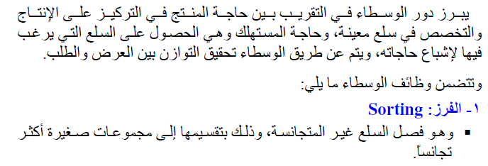
وظائف الوسطاء

Slide 6
تابع

Slide 7
أنواع الوسطاء

Slide 8
تابع

Slide 9
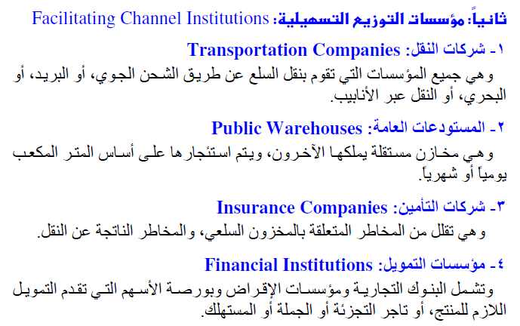
تابع أنواع الوسطاء

Slide 10
تابع أنواع الوسطاء

Slide 11
استراتيجة التوزيع

Slide 12
تابع استراتيجة التوزيع

Slide 13
تابع استراتيجة التوزيع

Slide 14
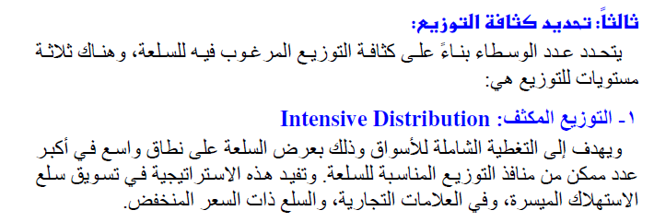
تابع استراتيجة التوزيع

Slide 15
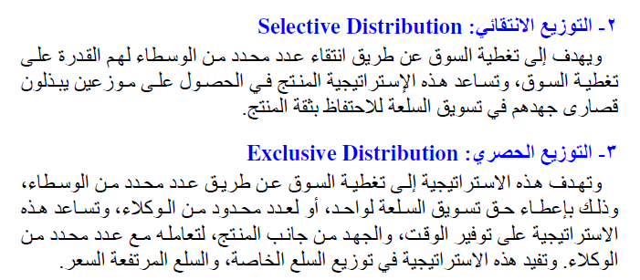
تابع استراتيجة التوزيع

Slide 16
تابع استراتيجة التوزيع

Slide 17
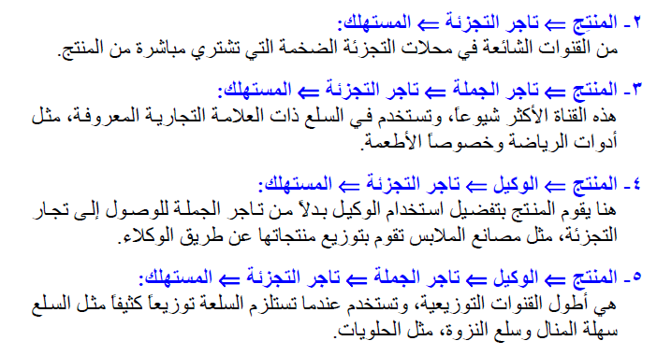
تابع استراتيجة التوزيع

Slide 18
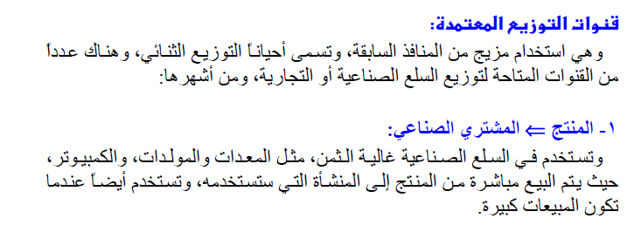
قنوات التوزيع

Slide 19
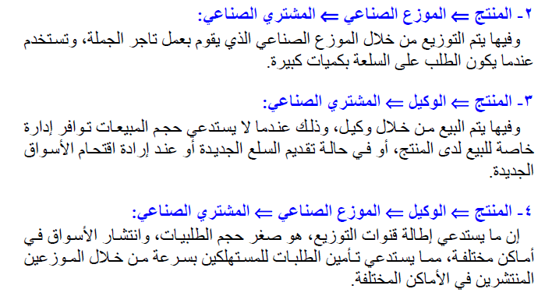
تابع قنوات التوزيع

Slide 20
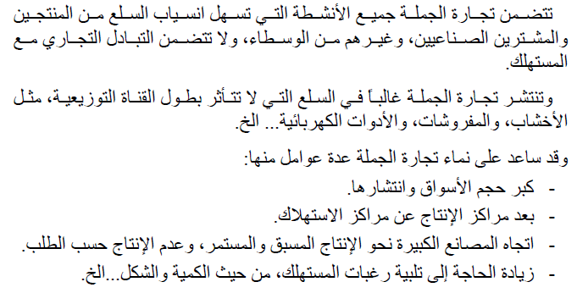
تجار الجملة

Slide 21
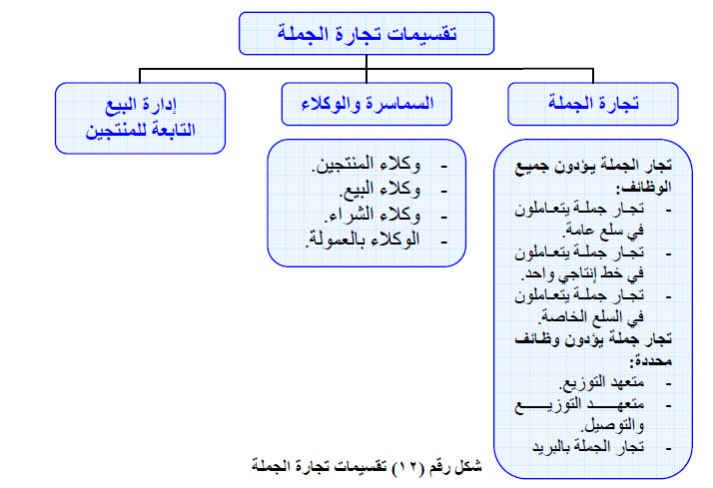
تقسيمات تجار الجملة

Slide 22
تجار الجملة

Slide 23
تابع تجار الجملة

Slide 24
تابع تجار الجملة

Slide 25
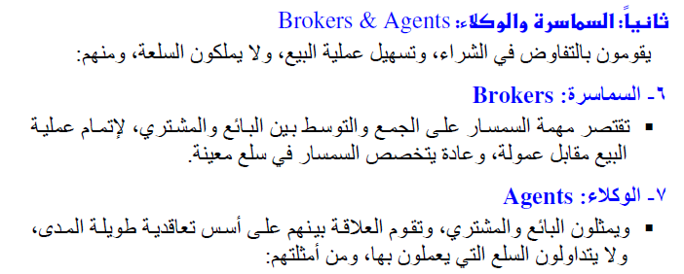
السماسرة والوكلاء

Slide 26
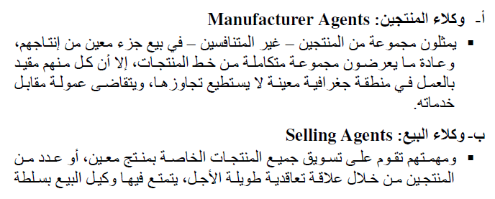
تابع السماسرة والوكلاء

Slide 27
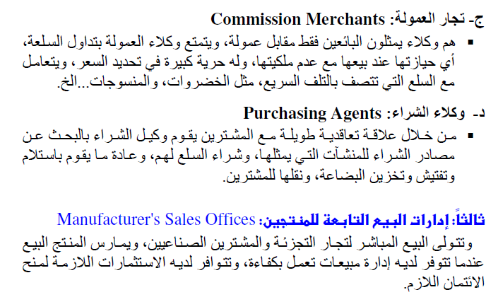
تابع السماسرة والوكلاء

Slide 28
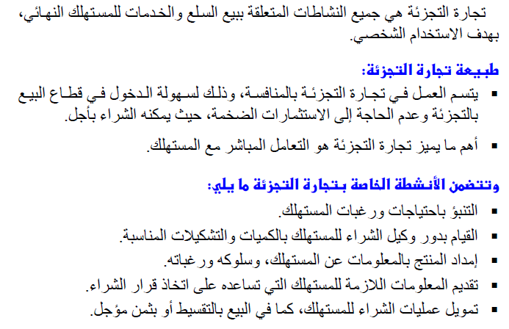
تجارة التجزئة

Slide 29
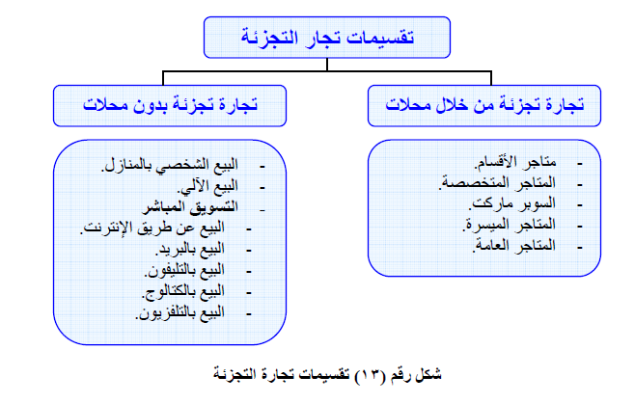
أنواع متاجر التجزئة

Slide 30
تابع أنواع متاجر التجزئة

Slide 31
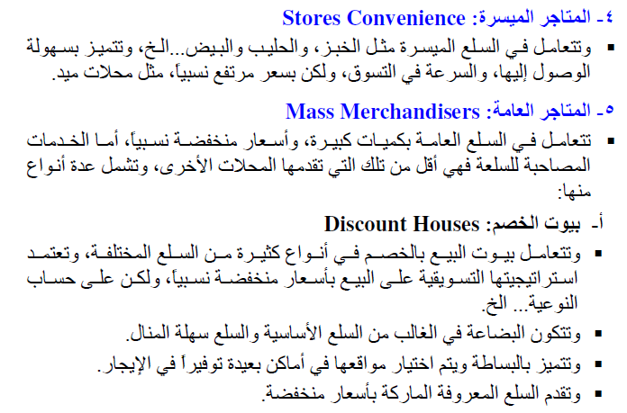
تابع أنواع متاجر التجزئة

Slide 32
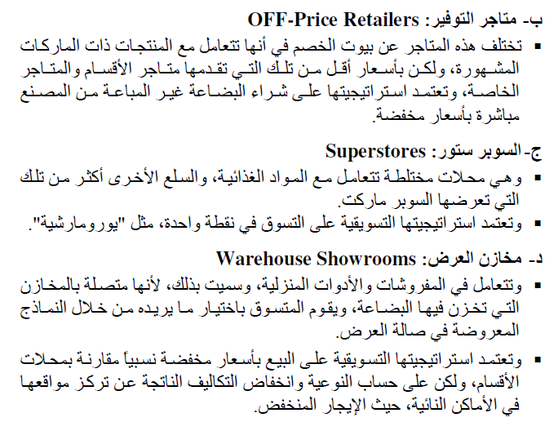
تابع أنواع متاجر التجزئة

Slide 33
تابع أنواع متاجر التجزئة

Slide 34
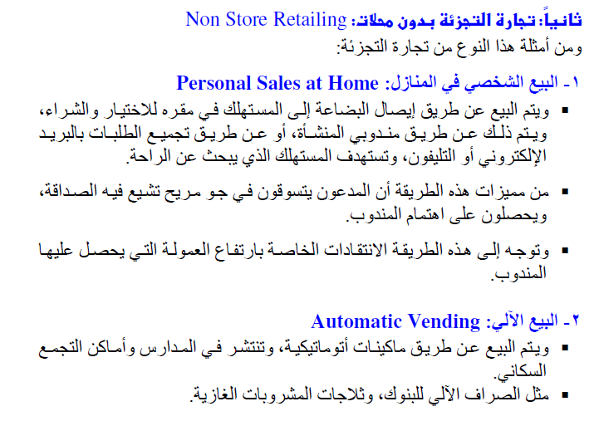
تابع أنواع متاجر التجزئة

Slide 35
تابع أنواع متاجر التجزئة

